Slide 1
Taller de integracion.
Tema: pagina web nutricional.

Slide 2
Indice.
-Presentacion de sprint de esta semana.
-SprintBackLog.
-Muestra del progreso actual.
-Alcance de objetivos del sprint.
-Objetivos proximo sprint.

Slide 3
Presentacion de sprint de esta semana.
-Completacion de datos base de datos.
-Creacion de pagina web.
-Investigacion sistema de graficado.
-Creacion de pagina login.

Slide 4
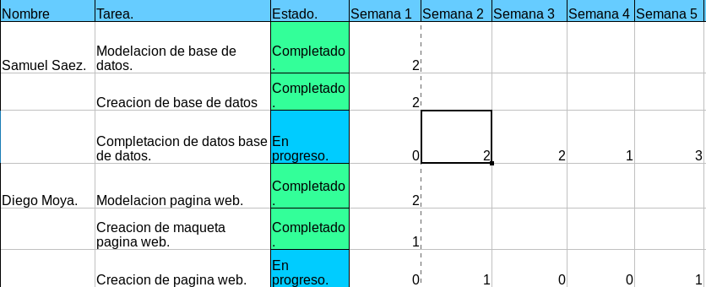
SprintBackLog.

Slide 5
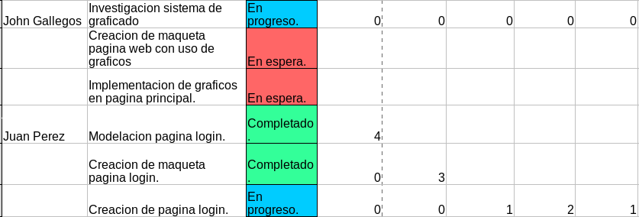
SprintBackLog.

Slide 6
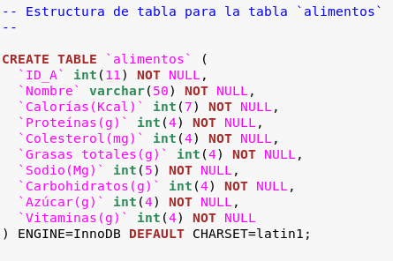
Progreso.

Slide 7
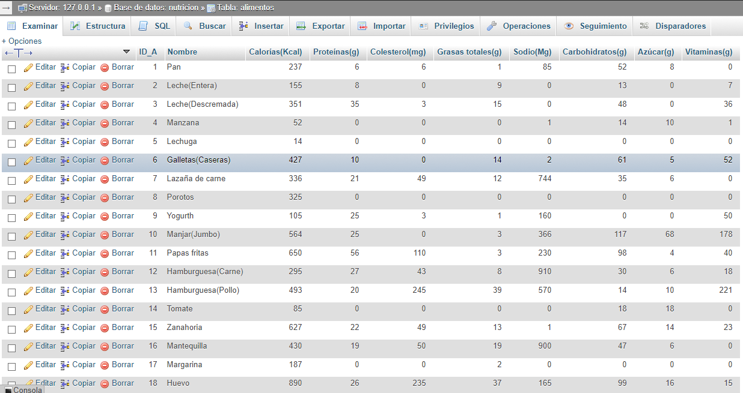
Progreso.

Slide 8
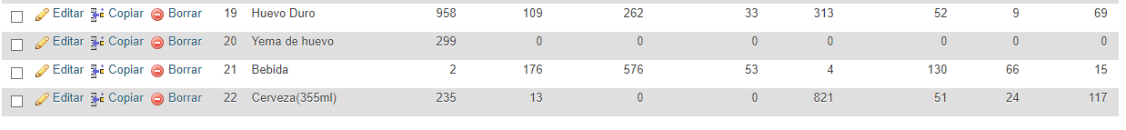
Progreso.

Slide 9
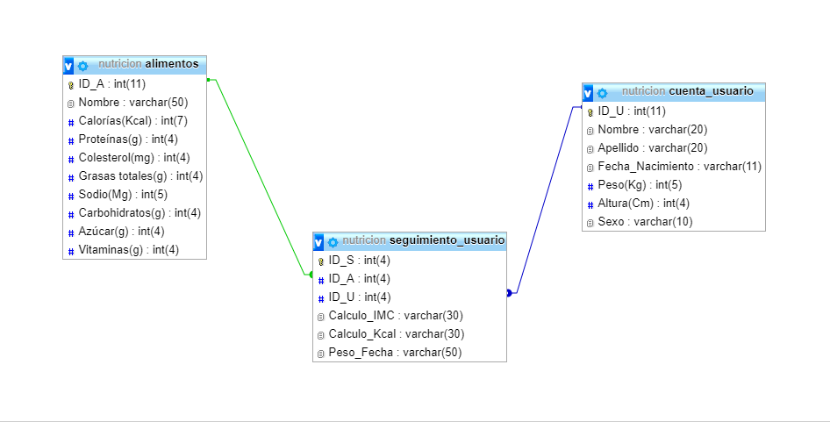
Progreso.

Slide 10
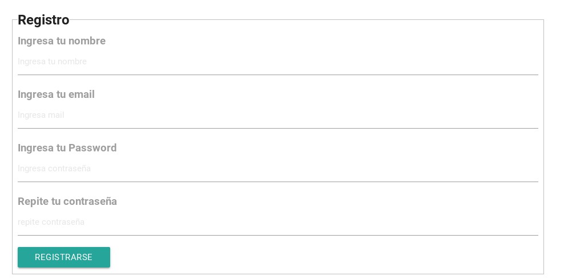
Progreso.

Slide 11
Alcance de objetivos del sprint .
-Completacion de datos base de datos. - completado.
-Creacion de pagina web. - no completado.
-Investigacion sistema de graficado. - no completado.
-Creacion de pagina login. - no completado.
Se completo aproximadamente el 25% de las tareas asignadas.

Slide 12
Objetivos proximo sprint.
-Continuar el llenado de datos base de datos nutricionales.
-Creacion de pagina web.
-Investigacion sistema de graficado.
-Creacion de pagina login.

